Slide 1
Unidad 05. PROGRAMACIÓN BACKEND
Motores de Plantillas y Routers en Express
Notes:
Obligatoria siempre

Slide 2

Objetivos de la clase
Conocer la implementación Router en Express
Implementar un sistema de recursos estáticos
Comprender el uso de Middlewares
Manejar Multer para carga de archivos.
Notes:
Obligatoria siempre. Indican aquello que se pretende que el estudiante logre con la clase. Recuerda que se enuncian en principio con el verbo en infinitivo delante (por ejemplo: “Comprender…”, “Analizar…”, “conocer…”, etc). Se debe destacar en negrita el verbo. Los objetivos deben ser concretos, medibles y coherentes con los contenidos.

Slide 3
Objetivos de la clase
Comprender qué es un motor de plantillas.
Diferencia entre un motor de plantillas y un framework de frontend
Utilización de motor de plantillas Handlebars en Express.
Notes:
Obligatoria siempre. Indican aquello que se pretende que el estudiante logre con la clase. Recuerda que se enuncian en principio con el verbo en infinitivo delante (por ejemplo: “Comprender…”, “Analizar…”, “conocer…”, etc). Se debe destacar en negrita el verbo. Los objetivos deben ser concretos, medibles y coherentes con los contenidos.

Slide 4

Hands on lab
En esta instancia de la clase se mostrará la implementación de express Router con un ejercicio práctico
¿De qué manera?
El profesor demostrará cómo hacerlo y tú lo puedes ir replicando en tu computadora. Si surgen dudas las puedes compartir para resolverlas en conjunto de la mano de los tutores.
Tiempo estimado: 15 minutos
Notes:
Profes: pueden aprovechar esta actividad para que los estudiantes la resuelvan por su cuenta. Dependerá, según su criterio, de cómo vengan con el tiempo.

Slide 5

HANDS ON LAB
Express Router
¿Cómo lo hacemos? Se crearán dos routers: users y pets.
El router de users debe tener la ruta principal /api/users
El router de pets debe tener la ruta principal /api/pets
Ambos deben tener, de manera interna, un array para almacenarlos.
Ambos deben contar con un método get en su ruta raíz para poder obtener el arreglo.
Ambos deben contar con un método POST en su ruta raíz para poder agregar un usuario o mascota según sea el router.
Conectar los routers al archivo app.js para tener listo el apuntador al router.
Probar funcionalidad con Postman.
Notes:
No olvides poner a nivel general el app.use(express.json()) para recibir body. Aquí puedes comenzar a mencionar a los chicos que estamos utilizando mucho el app.use, ya lo usamos en
app.use(express.json())
app.use(express.urlencoded({extended:true})
app.use(‘/api/users’,usersRouter)
app.use(‘/api/pets’,petsRouter)
Hacer énfasis en esto, te permitirá abordar de mejor manera los middlewares que vienen más adelante en esta clase.

Slide 6
Ejemplo archivos estáticos
Se agregará una carpeta pública, la cual contendrá dentro una carpeta “img”, donde guardaremos una imagen, desde el navegador se deberá acceder a este archivo a partir del servicio de archivos estáticos
Crear una página index.html que contenga un mensaje de bienvenida y acceder desde la ruta raíz a éste.

Slide 7
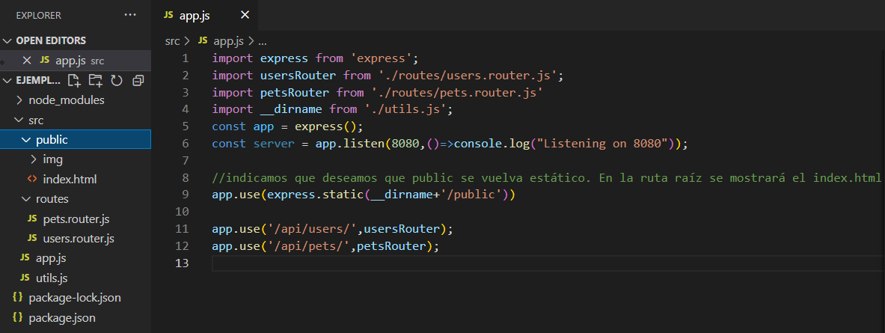
Ejemplo sobre archivos estáticos en express

Slide 8

Carpeta public
Trabajaremos más a fondo el index que tenemos actualmente
Duración: 10/15 min
Notes:
Usar para Actividades en clase.

Slide 9

ACTIVIDAD EN CLASE
Carpeta public
Partiendo del ejemplo anterior, recrear la estructura con un index.html para poder visualizarse en la ruta raíz.
En este archivo deberá haber un formulario donde podremos ingresar una mascota a partir del método POST. Dicho POST conectará al endpoint raíz del router pets
Configurar el router pets para que pueda recibir el json por parte del formulario (recordar express.json() y express.urlencoded({extended:true}))
Verificar con POSTMAN que la información llegue al servidor y se guarde correctamente.
Notes:
A pesar de que ésto es una actividad en clase, evalúa el tiempo que tienes hasta este punto para corroborar si puedes cambiarlo por un hands on lab, en caso de que necesites una clase más fluida.

Slide 10
Ejemplo en vivo
Instalación y configuración de MULTER
Dejamos las siguientes diapositivas con el paso a paso para la consulta de forma asincrónica.
Notes:
“Ejemplo en vivo”
El docente realizará una tarea compartiendo la pantalla en vivo. Se centrará en los pasos y los aspectos a tener en cuenta.

Slide 11
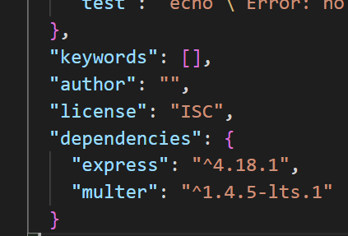
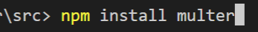
Instalar multer
MULTER es una dependencia de terceros, de manera que, al igual que express, necesitaremos instalarlo dentro de nuestro package.json con el comando:
Debemos corroborar que se encuentre dentro de las dependencias al mismo nivel que tenemos express instalado.
Notes:
Usar para slides de texto e imagen. Si no alcanza, no sobrecargar, usar otra con el mismo título para indicar que continúa el mismo módulo.

Slide 12
2. Configurar multer en el proyecto actual
Una vez que tenemos MULTER instalado, podemos importarlo en nuestro proyecto y configurarlo donde lo necesitemos (puede ser directamente en app, o bien se recomienda hacerlo en un archivo al mismo nivel de app llamado “utils”)
Contar con un uploader externo a app.js, brindará más dinamismo al momento de utilizarlo, ya que podemos colocarlo en el router que necesitemos y no necesariamente instanciarlo a nivel general
Notes:
Usar para slides de texto e imagen. Si no alcanza, no sobrecargar, usar otra con el mismo título para indicar que continúa el mismo módulo.

Slide 13
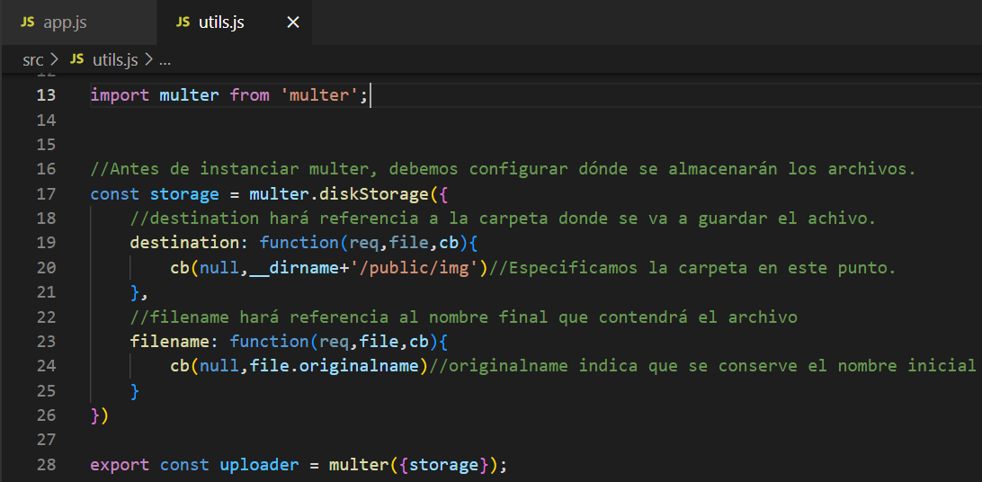
Ejemplo: configurando multer para poder utilizar un “uploader”

Slide 14
3. Utilizar uploader
Una vez que nuestro uploader está listo para utilizarse, podemos importarlo en el router que necesitemos y colocarlo en la ruta donde lo necesitemos, recuerda que, al ser un middleware, éste va enmedio de la ruta y de la función callback (req,res).
Podemos utilizar el uploader de dos formas principalmente:
uploader.single(‘nombre del campo’): permitirá subir un único archivo, su resultado estará en req.file
uploader.array(‘nombre de campos’): permitirá subir múltiples archivos, su resultado estará en req.files
Notes:
Usar para slides de texto e imagen. Si no alcanza, no sobrecargar, usar otra con el mismo título para indicar que continúa el mismo módulo.

Slide 15
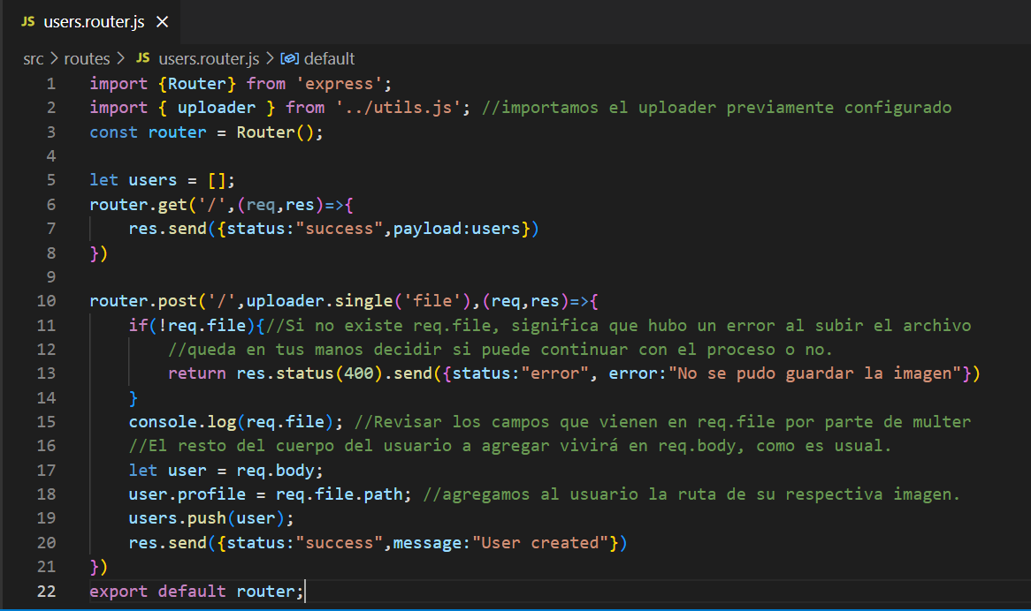
Ejemplo implementación MULTER a partir de su uploader

Slide 16
Express + multer
Configuraremos el formulario previo para poder cargar una imagen
Duración: 10/15 min
Notes:
Usar para Actividades en clase.

Slide 17
ACTIVIDAD EN CLASE
Express + multer
Basado en el formulario para ingresar una mascota al sistema:
Configurar el formulario para añadir un campo input type=”file” name “file” para que la mascota a agregar pueda tener una “imagen representativa”.
El nombre del archivo guardado se formará con el nombre original anteponiéndole un timestamp (Date.now()) seguido con un guión. Ej: 1610894554093-clase1.zip.
Corroborar que la imagen se guarde correctamente. Guardar la ruta del archivo guardado en un campo “thumbnail”.
Notes:
Recuerda que Multer necesita que el campo “file” del uploader debe mantenerse para que pueda recibirlo correctamente.

Slide 18
☕
Break
¡10 minutos y volvemos!
Notes:
Obligatoria siempre. A la hora del Break, entre 5 y 10 minutos. Considerar ubicar este espacio en un momento adecuado de la clase. Al volver, mostrar los resultados de la pregunta del anterior slide y generar un breve intercambio.

Slide 19
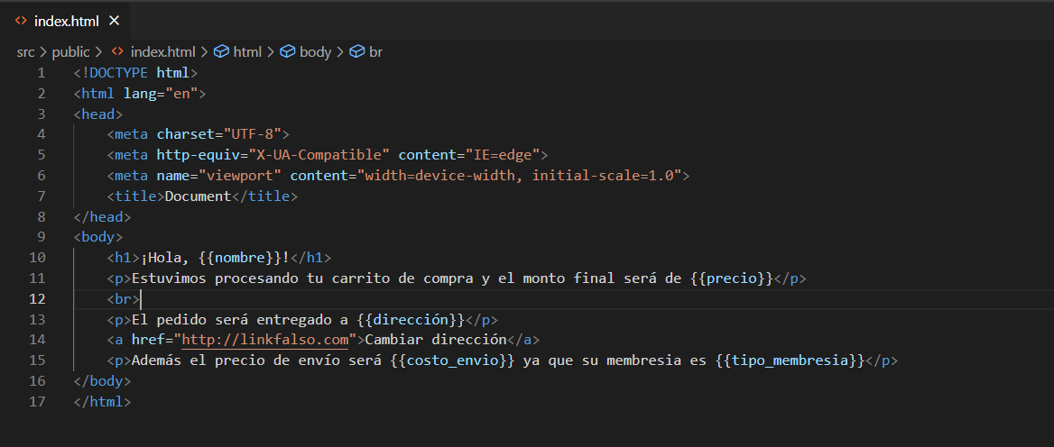
Ejemplo de una plantilla de
carrito de compra

Slide 20
Instalación y configuración de Handlebars en Express

Slide 21

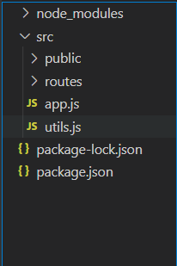
APROXIMACIÓN AL PROCESO
Tener listo tu proyecto express
Antes de pensar en Handlebars tenemos que comenzar a plantear nuestro proyecto de Express. Debemos pensar en la estructura de nuestras carpetas y en dónde colocaremos las plantillas.
¿Será mi aplicación completamente hecha de plantillas, o generaré una plantilla para casos especiales? En este curso trabajaremos sobre un proyecto pensado completamente en plantillas.
La estructura inicial deberá ser como lo indica la imagen
Notes:
Usar para slides de texto e imagen. Si no alcanza, no sobrecargar, usar otra con el mismo título para indicar que continúa el mismo módulo.

Slide 22
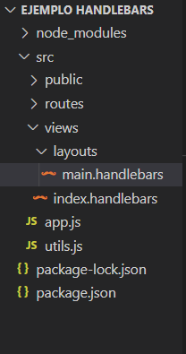
APROXIMACIÓN AL PROCESO
Agregamos una carpeta Views
En esta carpeta agregaremos todas las plantillas que queramos utilizar, podemos entender entonces que aquí colocaremos las páginas a utilizar en el proyecto.
Sin embargo, necesitamos un marco inicial para colocar las plantillas, para ello utilizaremos un “layout”. Crearemos una carpeta layouts dentro de views, y dentro colocaremos un “main.handlebars”, haciendo referencia a que ese es el marco principal.
Luego, fuera de layouts, pero dentro de views, agregaremos un index (página inicial)
Notes:
NOTA: (Ignorar si en versiones más nuevas no aplica). El nombre de la carpeta layouts y el archivo main.handlebars deben respetar ese nombre para que el motor de plantillas reconozca correctamente el marco inicial.
NOTA 2: Cuida muy bien dejar los archivos en el nivel indicado, de otra manera no se leerá correctamente. Haz énfasis a los chicos de la importancia del nombre de los archivos, carpetas, y el nivel de cada uno.

Slide 23
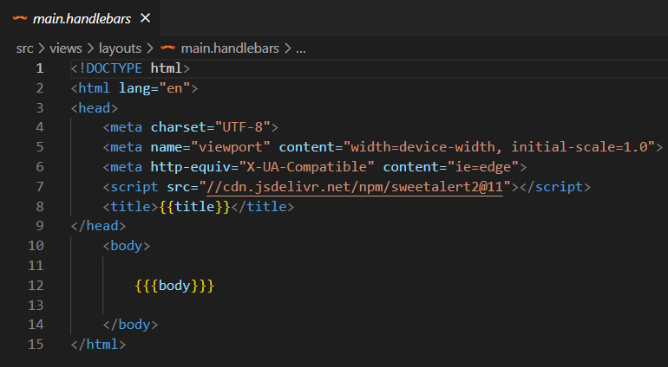
APROXIMACIÓN AL PROCESO
Configurar main.handlebars
Nota que es la estructura de un html cualquiera, sin embargo, esta vez dentro de body colocamos con {{{}}} el nombre body (única vez que encerraremos en tres llaves)
Ahora, cada vista de views que vayamos a renderizar, se renderizará dentro de este body. De esta manera, no tenemos que escribir una estructura html completa por cada vista que queramos trabajar.
Notes:
NOTA: Puedes mencionar alguna herramienta de autocompletado para hbs para Visual Studio Code. Revisa cuáles sirven mejor para tu clase y compártelas con tus alumnos.
NOTA 2: Menciona que body es la única etiqueta en handlebars que utiliza la triple llave {{{}}} el resto siempre son dos {{}}

Slide 24
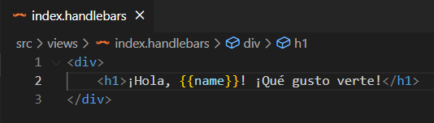
APROXIMACIÓN AL PROCESO
Saludar desde index.handlebars
Nota que, como la vista index estará dentro del main layout, ya no es necesario crear una página para poder mostrar la vista.
Generarmos un saludo, indicando que al entrar a dicha ruta se mostrará el nombre. Nota cómo dejamos name entre las dos llaves, haciendo referencia a que es una variable reemplazable al momento de hacer el preprocesamiento.
Podemos colocar cuantas variables necesitemos al momento de renderizar.

Slide 25
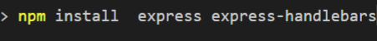
APROXIMACIÓN AL PROCESO
Instalar el motor de handlebars
Tenemos la estructura, las plantillas, ¡todo muy bonito! Sin embargo, no hemos configurado nada en el servidor para que realmente podamos leer y trabajar con las plantillas.
Para ello, levantaremos nuestro servidor y configuraremos el motor de plantillas interno, esto lo conseguimos instalando con npm:

Slide 26
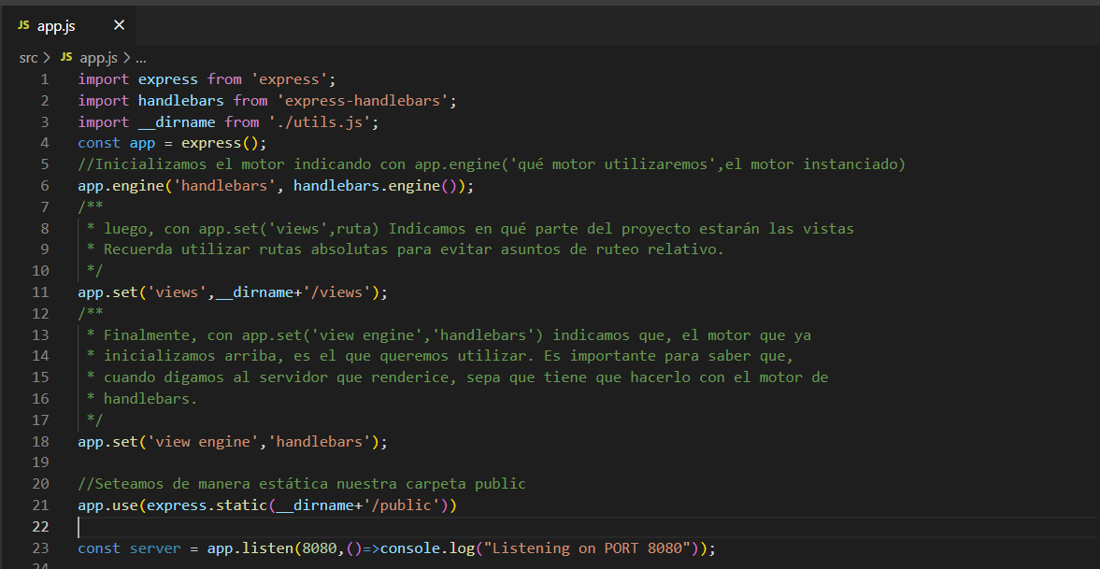
APROXIMACIÓN AL PROCESO
Configurando handlebars en nuestro motor express
Notes:
NOTA: Aquí estamos utilizando un __dirname generado para trabajar con type module. Recuerda que este “__dirname” lo puedes enseñar bajo tu libertad y según qué tan actualizado esté el tema al momento de dar la clase. De igual manera, se deja una diapositiva adicional para explicar el método actual.

Slide 27
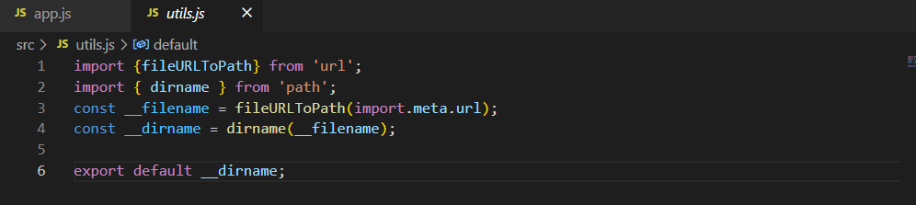
APROXIMACIÓN AL PROCESO
Archivo utils.js para poder exportar
el __dirname
(sólo válido si trabajamos con type: module)

Slide 28
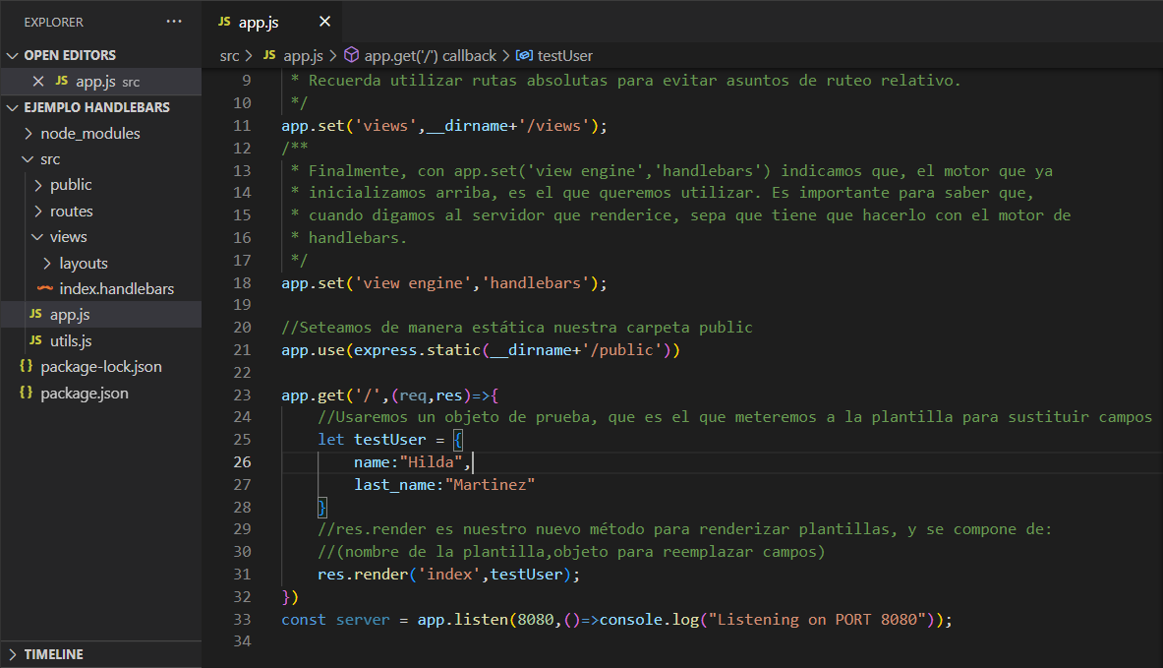
APROXIMACIÓN AL PROCESO
Creando método GET que renderiza la pantalla

Slide 29
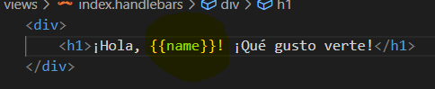
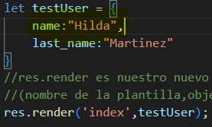
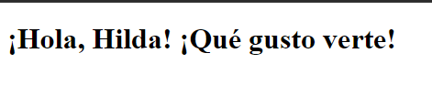
APROXIMACIÓN AL PROCESO
+
¡Voilà! ¡Ahora la plantilla reemplazó el nombre para dar la bienvenida a un usuario específico!
=

Slide 30
Datos personales
Es tu turno de poner a prueba el dinamismo de handlebars
Duración: 10/15 min
Notes:
Usar para Actividades en clase.

Slide 31
ACTIVIDAD EN CLASE
Datos personales
Basándonos en el ejemplo anterior, desarrollar una vista web que permita mostrar los datos personales de múltiples usuarios.
Utilizar la misma estructura mostrada por el profesor, para poder levantar un servidor que utilice handlebars como motor de plantillas.
Configurar la plantilla para que muestre los siguientes datos: nombre, apellido, edad, correo, teléfono.
Crear un array “users” que cuente con 5 usuarios de tipo objeto, cada uno con los datos mencionados arriba.
Al llamar al método get ‘/’, generar un número random para elegir a alguno de los usuarios y mostrar el usuario seleccionado al azar en la plantilla.
Observar los diferentes resultados en el navegador.
Notes:
A pesar de que ésto es una actividad en clase, evalúa el tiempo que tienes hasta este punto para corroborar si puedes cambiarlo por un hands on lab, en caso de que necesites una clase más fluida.

Slide 32
Estructuras en
Handlebars
Notes:
Usar para los módulos más importantes de la clase, donde se introducen conceptos que se ven en varios slides. No hay que usarla para todos los módulos.

Slide 33
No solo se trata de reemplazar
Si bien las plantillas permiten “reemplazar” una marca por un dato dinámico, Handlebars nos proporciona también la capacidad para poder realizar estructuras de decisión o de repetición.
Cuando utilicemos una estructura, lo haremos con el símbolo # dentro de las dos llaves, como:
{{#if condición}}
No admite expresiones, sólo booleanos.
Asimismo, podemos realizar ciclos también utilizando la palabra reservada para Handlebars “each”.
Como se mencionó, necesitaremos colocar el hashtag para poder ejecutar un ciclo:
{{#each elemento iterable}}

Slide 34
Ejemplo de estructuras con Handlebars
Agregar un arreglo con nombre “food”, el cual contendrá 5 objetos con los datos: name, price
Con base en la estructura ya desarrollada. Agregar al usuario de prueba un campo “role” el cual podrá ser “admin” o “user”
Modificar la plantilla para que, si el usuario es de rol admin, pueda ver la lista de alimentos, si es usuario, sólo verá la bienvenida

Slide 35
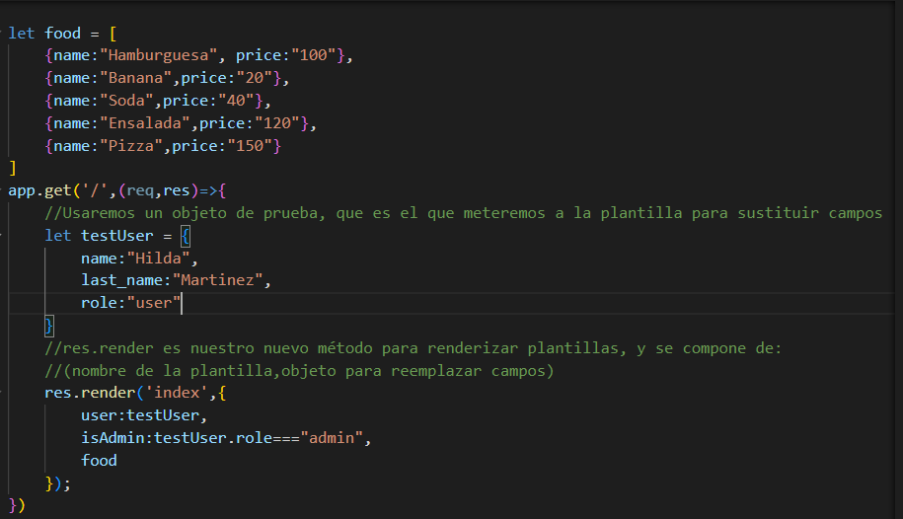
Ejemplo: configurando método para hacerlo más complejo

Slide 36
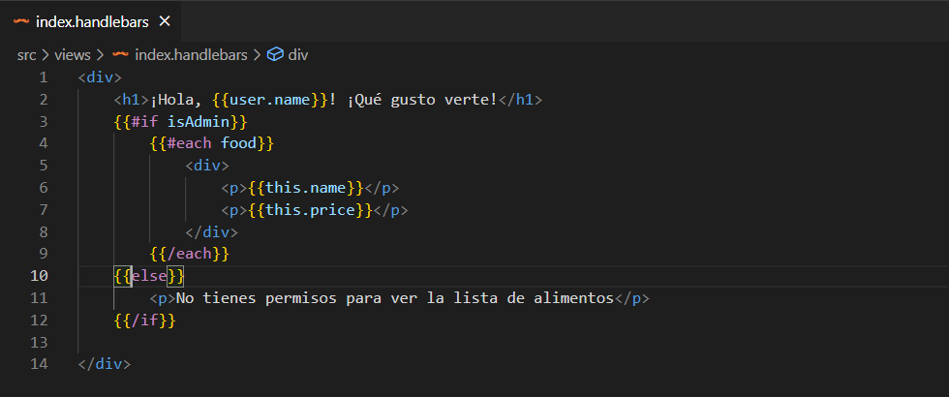
Ejemplo: configurando index para poder utilizar if/else y ciclo each

Slide 37
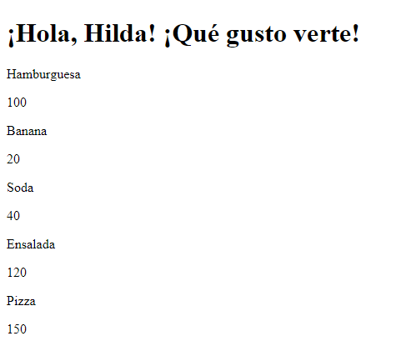
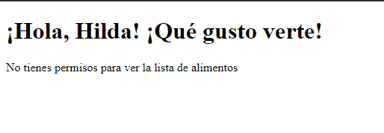
Ejemplo: Hilda rol = user
Ejemplo: Hilda rol = admin

Slide 38
Handlebars con express
Aplicando lo visto en una nueva plantilla
Duración: 10/15 min
Notes:
Usar para Actividades en clase.

Slide 39
ACTIVIDAD EN CLASE
Handlebars con express
Realizar un formulario en una nueva plantilla.
Se creará un archivo “register.handlebars” como nueva plantilla, donde se colocará un form
Dicho form debe servir para registrar un usuario, por lo que contará con nombre, correo, y contraseña
Enviar los datos a una ruta POST ‘/user’, y guardar el usuario en un arreglo. Confirmar que el guardado se realice exitosamente.
Notes:
NOTA: Recuerda que, según el tiempo con el que cuentes, puedes considerar hacer un all hands en lugar de una actividad de clase.

Slide 40
Muchas gracias.
Notes:
Todas las clases

Slide 41
Notes:
Todas las clases

